Slide 1
Что нужно знать и уметь начинающему разработчику
Анатолий Попов
Director of Engineering
IDT Minsk (net2phone)

Slide 2
Обо мне
Программирую с 2006 года
Управленец с 2018 года

Slide 3
Университет
Грамматика
Риторика
Логика

Slide 4
Университет
Арифметика
Геометрия
Музыка
Астрономия

Slide 5
Общение
Мы работаем с людьми
Мы работаем с ПО, написанным другими людьми

Slide 6
Чтение
Сообщения об ошибках
Логи
Документация

Slide 7
Письмо
Почта и мессенджеры
Документация
Код
Логи

Slide 8
Email & IM clients
Фильтры
Избранное
Отключение нотификаций
[Email] Отвечать минимум спустя десять минут

Slide 9

Английский

Slide 10
Английский
Говорите медленнее
Включайте видео
Используйте проверку орфографии

Slide 11
Другие языки
Китайский
Испанский

Slide 12
Обучение
Задавайте вопросы
KISS
Выучил - задокументируй

Slide 13



Книги

Slide 14
Структуры данных
Массив
Список
Деревья
Стек – дек – очередь?

Slide 15
Алгоритмы
Сортировки
Бинарный поиск
Сложность

Slide 16
Язык программирования
Как минимум один
Уметь реализовывать вышеописанное
Сборка, отладка, проверка

Slide 17
Инструменты
VCS (git, hg, perforce)
CLI over GUI
Текстовый редактор
IDE

Slide 18
Скорости доступа
Кеш процессора
Память
Диск
Сеть

Slide 19
Базы данных
Нормальные формы
Кластерный индекс
Advanced skills: B-Tree, LSM-Tree, Hashmap

Slide 20
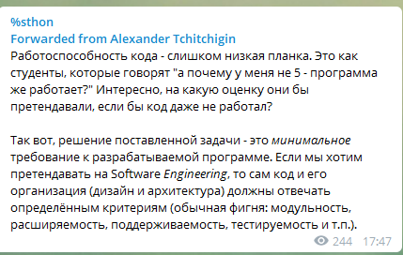
Инженерный подход

Slide 21
Спасибо за помощь
Jeffrey Skelton, net2phone, CTO
Arunim Devroy, net2phone, VP of Engineering
Евгений Охотников, stiffstream, Co-Founder
Николай Рядчиков, Playtica, Tech Lead
Andrii Kozak, Ring Ukraine, Software Engineer
Андрей Рахматуллин, Scrapinghub, Software Engineer

